Slide 1

Увод
в обектно ориентираното програмиране
ТИХОМИР КРЪСТЕВ- НПО ВРАЦА СОФТУЕР ОБЩЕСТВО - КУРС ПО ОСНОВИ НА ПРОГРАМИРАНЕТО

Slide 2
Структури от данни Списък

Slide 3
Съдържание
● Структури от данни
● Списък
● Имплементиране на списък в Java
● Структури от данни в Java.

Slide 4
Структури от данни

Slide 5
Структури от данни
В зависимост от задачата, която трябва да решим с програмиране, се налага да организираме данните, с които работим, по различен начин (например подредба на някакви елементи или връзки между тях.)
Структурите от данни са множество от данни, организирани по определен начин.

Slide 6
Абстрактен тип данни Abstract Data Type (ADT)
При разглеждането на типовете данни, се интересуваме от действията, които могат да се извършват, без да се интересуваме от начина, по който реализират.

Slide 7
Пример
Абстрактна дефиниция на масив
За масивите е характерно:
Можем да достъпваме елементите по индекс и да променяме елемент в даден индекс
Можем да вземем дължината на масива
Не можем да променяме броя на елементите (не можем да добавяме и премахваме елемент)

Slide 8
Линейни структури от данни

Slide 9
Линейни структури от данни
Има различни структури от данни. Днес ще разгледаме линейните структури от данни. Те са най-често срещаните.
Представляват описание (абстракция) на поредица (списък) от обекти от реалния свят.

Slide 10
Пример
Имаме списък със задачи по даден проект. Искаме да можем да:
Добавяме задача
Изтриваме задача
Достъпваме задача (за да можем да я променим, например)
Проверяваме дали списъкът е празен
Да сменяме местата на задачи

Slide 11
Структури от данни в Java

Slide 12
Структури от данни в Java
Колекциите са структурите от данни в стандартната библиотека на Java.
Collections Framework в Java включва:
интерфейси
конкретни реализации (класове) на тези интерфейси
алгоритми

Slide 13
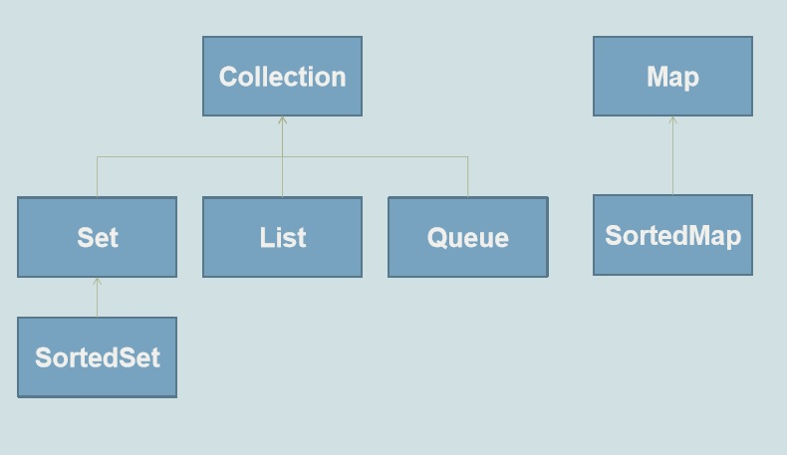
Интерфейси

Slide 14
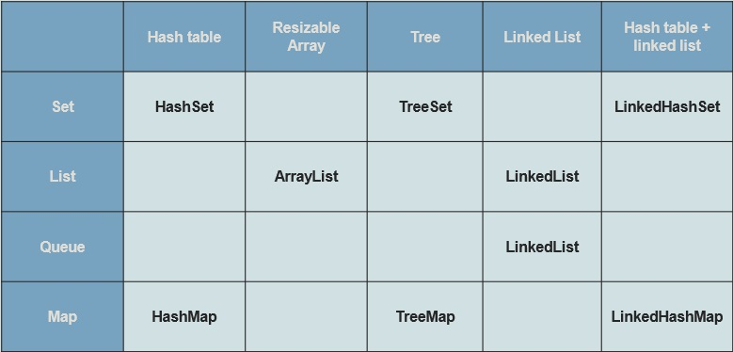
Стандартни имплементации

Slide 15
Алгоритми
● Събрани в класа Collections (Arrays за масиви)
● Повечето оперират върху List, а не върху Collection

Slide 16
Основни алгоритми
● сортиране
● разбъркване
● обръщане
● копиране
● размяна на елементи
● добавяне на всички елементи
● търсене
● намиране на най-голяма и най-малка стойност

Slide 17
Класове за списъци в Java
● ArrayList: Реализиран с масив
● LinkedList: Реализиран със свързан списък
По-често се използва ArrayList.

Slide 18
Задачи

Slide 19
Задача
Напишете реализация на списък в Java.
(Ще разгледаме статична и динамична реализация)

Slide 20
Статична имплементация – Статичен списък
Използване на масив за реализацията.

Slide 21
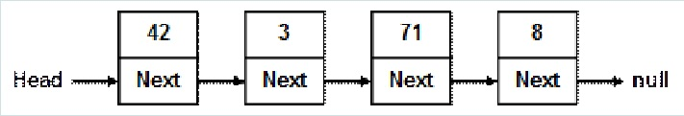
Динамична имплементация – Свързан списък

Slide 22
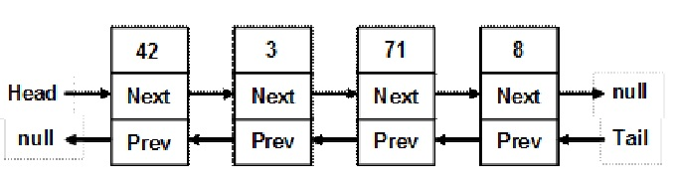
Двойно свързан списък

Slide 23
Домашно

Slide 24
Задача
Напишете реализация на списък в Java, като използвате двойно свързан списък. Нека да има следните методи:
int size()
boolean isEmpty()
Object add(Object element)
Object remove(Object element)
boolean contains(Object element)

Slide 25
Задача
Прочетете това:
• http://www.introprogramming.info/intro-java-book/read-online/glava16-lineini-strukturi-ot-danni/

